Slide 1
ANÁLISIS MATEMÁTICO I
RESPONSABLES:
TITULAR: Prof. JULIA SANTONJA (profesorasantonja@gmail.com)
ADJUNTO: Ing. ANDREA ZUCOL

Slide 2
Fecha de exámenes:
PARCIAL Nº 1: JUEVES 26/8
PARCIAL Nº 2: JUEVES 23/9
PARCIAL Nº 3: JUEVES 14/10
RECUPERATORIO: MIÉRCOLES 20/10
ENTREGA DE TP: 27/10

Slide 3
CONDICIONES DE LA MATERIA
EL ALUMNO DEBE:
Resolver 7 trabajos prácticos en tiempo y forma.
Rendir 3 parciales, y un recuperatorio si es necesario.
Asistir a clases.
CONDICIONES DE REGULARIDAD
PROMOCIÓN con un promedio de 8( ocho) en primer instancia de 3 parciales y la entrega de 5 trabajos prácticos.
REGULAR: rinde un examen final teórico. Aprobar los 3 parciales con un 60% (recuperando o no)
NO REGULAR: rinde un examen final práctico – teórico. Aprueba 2 parciales con un 60% (recuperando)

Slide 4
UNIDAD Nº 1: FUNCIONES

Slide 5
CONCEPTO DE FUNCIÓN
Observar el siguiente video:
https://www.youtube.com/watch?v=Ll7xfe3HoZE&list=PLeySRPnY35dGfEuNGbQmymhiQF4oTUIMb

Slide 6
DEFINICIÓN
Dados dos conjuntos A y B, una función entre ellos es una asociación f que a cada elemento de A le asigna un único elemento de B. Para que una relación f sea función, se debe cumplir dos condiciones: La primera condición es la de existencia, que significa que cada elemento del dominio de la relación debe estar relacionado con un elemento del conjunto de llegada de la relación. La segunda condición es la de unicidad, implica que cada elemento de A está relacionado con solo un elemento de B.
TP Nº 1: 1)

Slide 7
APLICACIÓN
PÁGINA INTERACTICA
https://www.superprof.es/apuntes/escolar/matematicas/calculo/funciones/ejercicios-interactivos-de-concepto-de-funcion.html

Slide 8
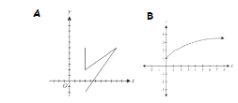
Indica si es Función en cada caso.

Slide 9


Slide 10
Análisis funcional
Dominio. TP Nº 1 : 2 d) e)
Imagen.
Tipo de función.
Raíz y ordenada al origen. TP Nº 1: 3 e) f) g) h)
Crecimiento y decrecimiento.
Conjunto de positividad y negatividad.
Paridad.
Periodo
Acotada.
Gráfica.
TP Nº 1: 4 d) y 5

Slide 11
TEORÍA
Dominio. TP Nº 1 : 2 d) e)
Se llama dominio de definición de una función f, y se designa dom f, al conjunto de valores de la variable independiente x para los que existe la función, es decir, para los que hay un valor de la variable dependiente y.
Imagen.
Se llama imagen o recorrido de una función, y se designa Im f, a todos los valores de la variable dependiente que tienen algún valor de la variable independiente que se transforma en él por la función.

Slide 12
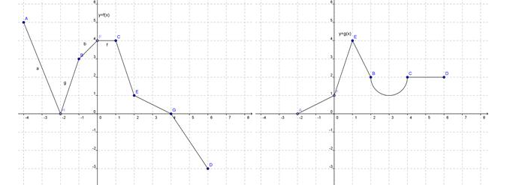
DOMINIO E IMAGEN
https://www.superprof.es/apuntes/escolar/matematicas/calculo/funciones/ejercicios-interactivos-de-dominio-de-una-funcion.html

Slide 13
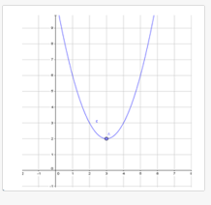

Slide 14

Indica el dominio de las siguientes funciones:

Slide 15
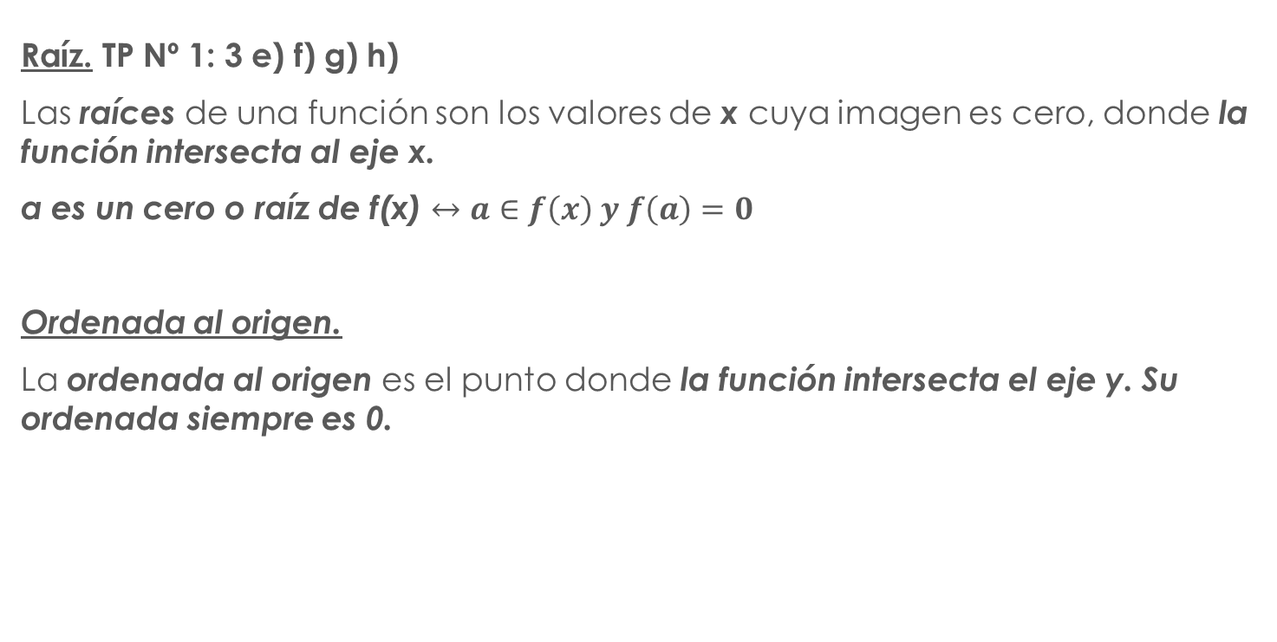
Raíz. TP Nº 1: 3 e) f) g) h)
Las raíces de una función son los valores de x cuya imagen es cero, donde la función intersecta al eje x.
a es un cero o raíz de f(x) $↔a∈f\left(x\right) y f\left(a\right)=0$
Ordenada al origen.
La ordenada al origen es el punto donde la función intersecta el eje y. Su ordenada siempre es 0.

Slide 16

Hallar RAÍZ y ORDENADA AL ORIGEN de:

Slide 17


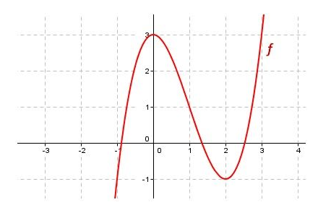
Crecimiento
Decrecimiento

Slide 18
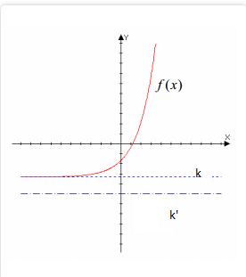
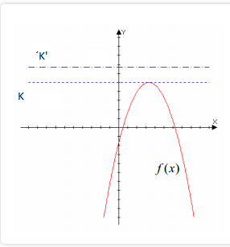
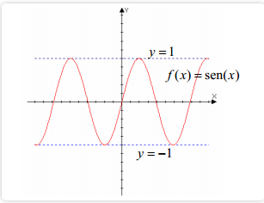
Función Acotada
Acotada:
Una función es acotada si y sólo si su conjunto imagen es un conjunto acotado. Podemos encontrar funciones acotadas superiormente o inferiormente.
Acotada superiormente Acotada inferiormente Acotada

Slide 19
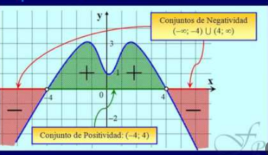
CONJUNTO DE POSITIVIDAD
Son los intervalos del dominio de la función para los cuales se cumple que F(x)>0.
CONJUNTO DE NEGATIVIDAD
Son los intervalos del dominio de la función para los cuales se cumple que F(x)<0

Slide 20
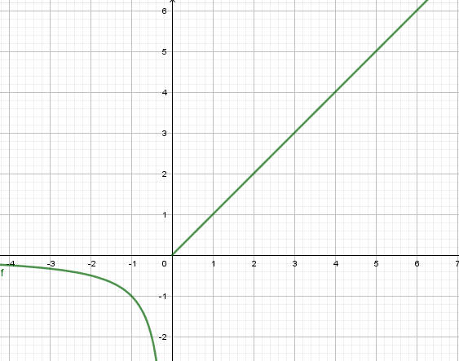
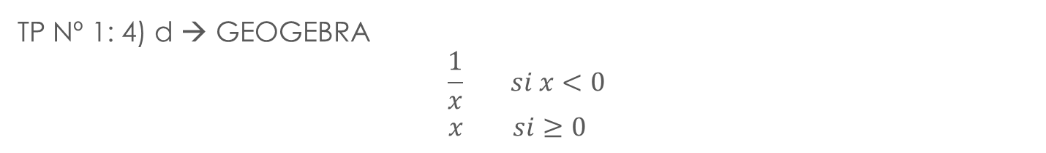
EJEMPLO:
TP Nº 1: 4) d → GEOGEBRA
$$\begin{matrix}\frac{1}{x} si x<0 \\ x si≥0 \end{matrix}$$

